Slide 1
Il ruolo del revisore ed il rapporto con gli organi di amministrazione e controllo
Simone Scettri
Fondazione Telos

Slide 2
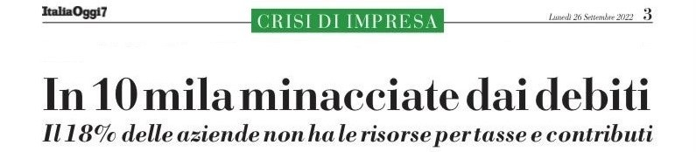
Il contesto di riferimento I risultati dell’analisi condotta sui bilanci 2021 non sono confortanti
I diversi indicatori
Indicatore | Range |  | # società |  | Popolazione imprese
Posizione Finanziaria Netta (PFN) | <= | 0 | 25.715 | su | 54.576
EBITDA | <= | 0 | 2.636 | su | 28.861
PFN/EBITDA | > | 5 | 8.060 | su | 26.225
PFN/Utile Netto | > | 10 | 9.865 | su | 26.225
(Debiti Trib. e Prev.)/EBITDA | > | 5 | 1.159 | su | 26.225
(PFN+Debiti Trib. e Prev.)/EBITDA | > | 5 | 9.799 | su | 26.225
(PFN+Debiti Trib. e Prev.)/EBITDA | > | 10 | 4.284 | su | 26.225
(PFN+Debiti Trib. e Prev.)/Utile | > | 10 | 11.062 | su | 26.225
(Debiti Trib. e Prev.)/Utile | > | 10 | 3.119 | su | 26.225
(Debiti Trib. e Prev.)/Attivo | > | 0,05 | 6.581 | su | 26.225
(Debiti Trib. e Prev.)/Attivo | > | 0,10 | 2.630 | su | 26.225
Delle 26.225 società con EBITDA positivo, il 18% presenta debiti finanziari, tributari e previdenziali sproporzionati rispetto alle proprie capacità di rimborsarli. Non solo, circa il 15% presenta un rapporto tra PFN ed EBITDA > 5, che costituisce un valore patologico.

Slide 3
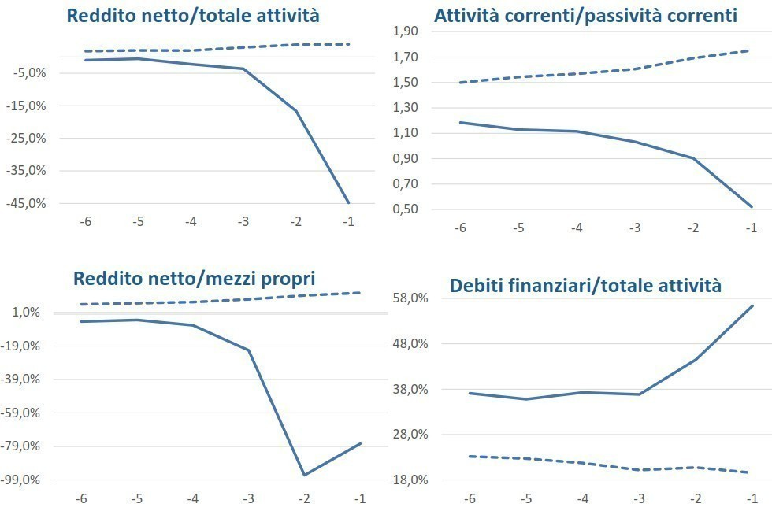
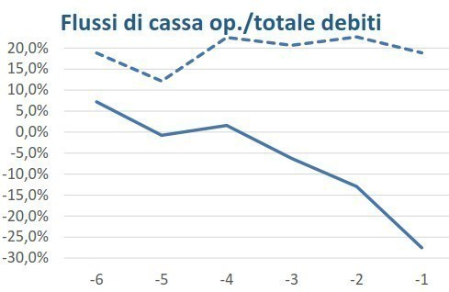
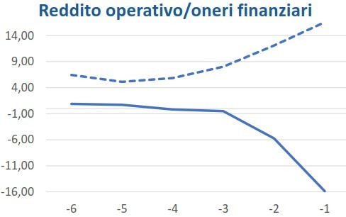
Il contesto di riferimento Un’indagine empirica conferma che prevenire è meglio di curare…
L’efficacia predittiva anche dei soli principali indici di bilancio è confermata empiricamente (*): la giusta combinazione di indici di bilancio è in grado di preannunciare situazioni di crisi con almeno 3 anni di anticipo (fino a 6 anni).
Analisi dei valori medi assunti dagli indici nei 6 anni precedenti il deposito di domanda di concordato preventivo (linea continua), a confronto con le performance di società comparabili sane (linea tratteggiata);
Differenze significative dei valori degli indici nel triennio antecedente il deposito della domanda e differenze meno accentuate ma comunque significative da 4 a 6 anni prima del deposito della domanda;
Il problema quindi potrebbe essere la determinazione delle «soglie critiche».
(*) Nella ricerca Gli strumenti di allerta e gli indicatori di crisi nel nuovo concordato preventivo, C. Teodori e G. Pollonini (Laboratorio Crisi e processi di risanamento delle imprese – UNIBS) individuano i seguenti indicatori con efficacia predittiva: RN/CI, RO/CI, AC/PC, CCN/CI, (LI+CREDITI A BREVE)/PB, RN/MP, DEBITI FIN./CI, DEBITI/CI, PC/CI, CF OPERATIVO/DEBITI FIN., CF OPERATIVO/V, CF OPERATIVO/CI, CF OPERATIVO/DEBITI, RN/V, RO/OF.

Slide 4

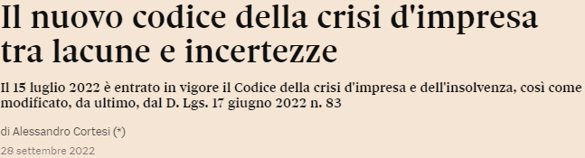
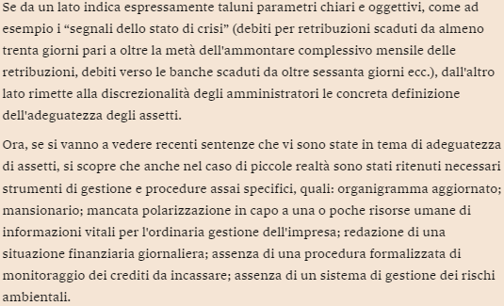
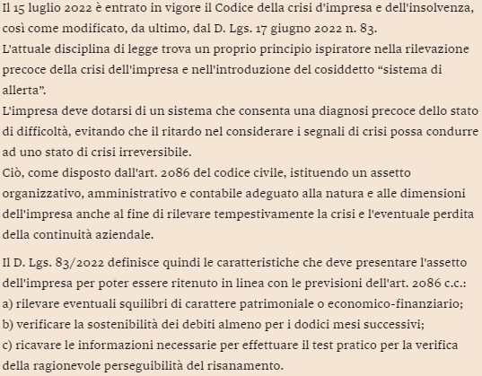
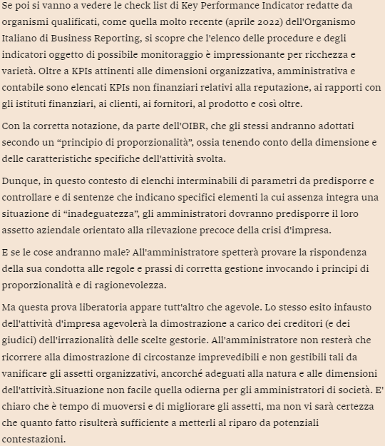
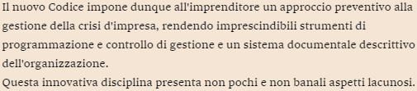
Non esiste, tuttavia, una definizione univoca ed oggettiva di cosa la norma intenda per adeguatezza degli assetti…
Le prime sentenze aventi ad oggetto l’esistenza o meno di adeguati assetti hanno individuato strumenti molto specifici (forse anche troppo).
Check list di KPI predisposte da organismi qualificati individuano un numero elevato di potenziali indicatori (si veda documento OIBR di aprile 2022 ed il focus sviluppato nelle slide successive).
Criteri di proporzionalità e ragionevolezza.

Slide 5
Adeguati assetti organizzativi
Art. 2086 comma 2 codice civile
L’imprenditore che operi in forma societaria o collettiva ha il dovere:
di istituire un assetto organizzativo, amministrativo e contabile adeguato alla natura e dimensioni dell’impresa, anche in funzione della rilevazione tempestiva della crisi dell’impresa e della perdita della continuità aziendale, nonché
di attivarsi senza indugio per l’adozione e l’attuazione di uno degli strumenti previsti dall’ordinamento per il superamento della crisi e il recupero della continuità aziendale
OBBLIGHI (I) DI ISTITUIRE ASSETTI ORGANIZZATIVI E (II) DI ATTIVAZIONE

Slide 6
Adeguati assetti organizzativi
Dlgs 14/2019 (Codice della Crisi di Impresa)
RATIO COMPLESSIVA DEL SISTEMA: EMERSIONE ANTICIPATA DELLA CRISI, GESTIONE DELLA CRISI ATTRAVERSO STRUMENTI DI LEGGE E RICORSO ALLA LIQUIDAZIONE GIUDIZIALE COME «EXTREMA RATIO»
Emersione anticipata della crisi: Istituzione idonei assetti organizzativi (segnali) e scelta della misura da adottare (crisi reversibile o crisi irreversibile)
Strumenti di gestione della crisi: procedura di composizione negoziata, artt. 12 ss (la vera novità). Concordato semplificato (art. 25 sexies), Piano attestato di risanamento (art. 56), Accordi di ristrutturazione dei debiti (art. 57 ss), Convenzione di moratoria (art. 62), Concordato preventivo (art. 84 sgg.)
Liquidazione giudiziale (art. 121 sgg)

Slide 7
Adeguati assetti organizzativi
Dlgs 14/2019 (Codice della Crisi di Impresa)
«Crisi» lo stato del debitore che rende probabile l'insolvenza e che si manifesta con l'inadeguatezza dei flussi di cassa prospettici a far fronte alle obbligazioni nei successivi dodici mesi (concetto di «crisi prospettica»)
«Insolvenza»: lo stato del debitore che si manifesta con inadempimenti od altri fatti esteriori, i quali dimostrino che il debitore non è più in grado di soddisfare regolarmente le proprie obbligazioni

Slide 8
La normativa di riferimento in tema di adeguati assetti (e misure)
Art. 3 Nuovo Codice della Crisi – Adeguatezza delle misure e degli assetti in funzione della rilevazione tempestiva della crisi d’impresa:
L'imprenditore individuale deve adottare misure idonee a rilevare tempestivamente lo stato di crisi e assumere senza indugio le iniziative necessarie a farvi fronte
L'imprenditore collettivo deve istituire un assetto organizzativo, amministrativo e contabile adeguato ai sensi dell'articolo 2086 del codice civile, ai fini della tempestiva rilevazione dello stato di crisi e dell'assunzione di idonee iniziative
Al fine di prevedere tempestivamente l’emersione della crisi d’impresa, le misure di cui al comma 1 e gli assetti di cui al comma 2 devono consentire di:
a) Squilibri
b) Sostenibilità e Continuità/
segnali d’allarme
c) Lista particolareggiata/test pratico
Rilevare eventuali squilibri di carattere patrimoniale o economico-finanziario, rapportati alle specifiche caratteristiche dell’impresa e dell’attività imprenditoriale svolta dal debitore.
Verificare la non sostenibilità dei debiti e l’assenza di prospettive di continuità aziendale per i dodici mesi successivi ed i segnali di allarme.
Ricavare le informazioni necessarie a seguire la lista di controllo particolareggiata e a effettuare il test pratico per la verifica della ragionevole perseguibilità del risanamento di cui all’articolo 13, al comma 2.
OTTICA BACKWARD-LOOKING
OTTICA FORWARD-LOOKING
OTTICA FORWARD-LOOKING
Analisi storica di bilancio completa (economica – patrimoniale – finanziaria) customizzata in funzione delle caratteristiche dell’azienda
DSCR
Indicatori ISA 570
Segnali di allarme
Lista particolareggiata
Test pratico
Strumenti: Business Plan, Budget & Cash Flow forecast…

Slide 9
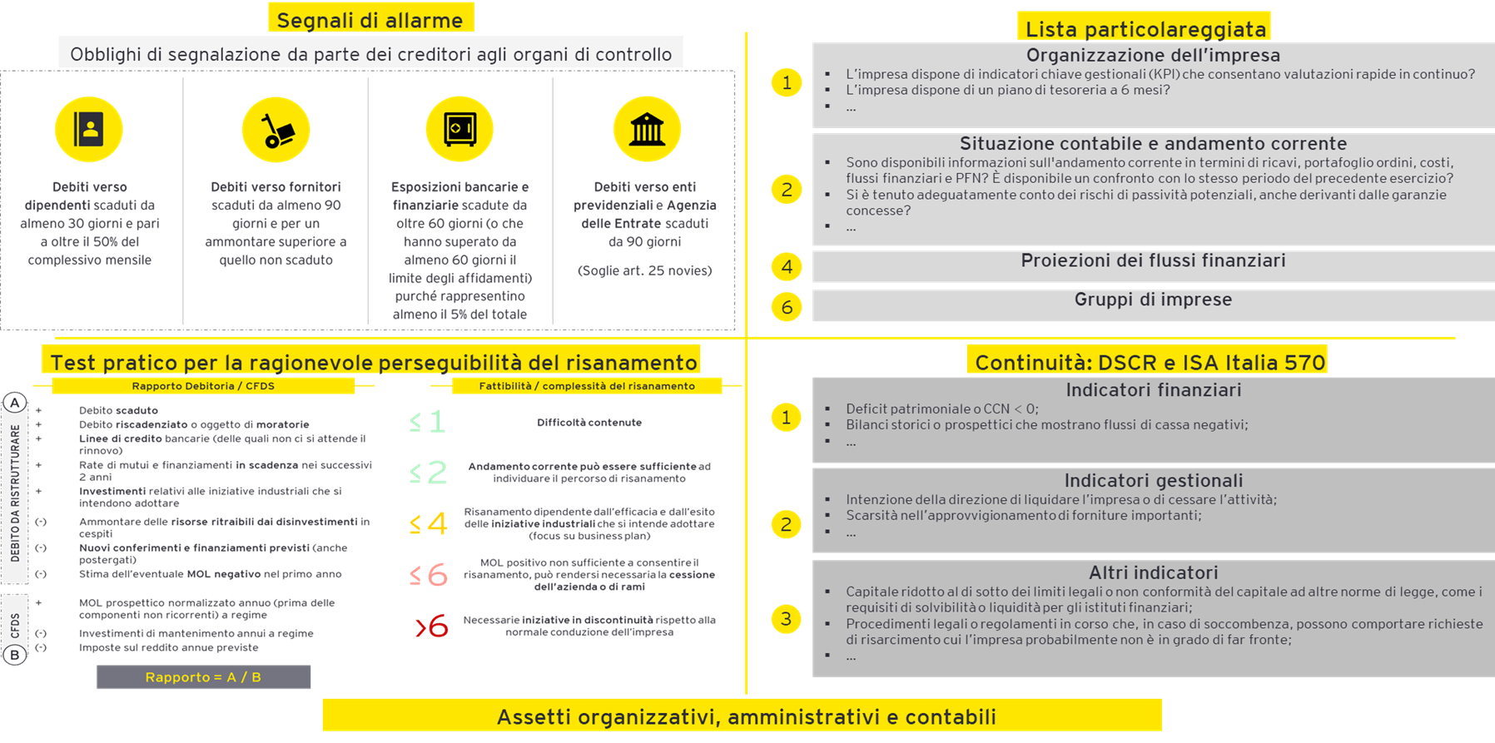
I «Target» informativi che pone la norma Gli adeguati assetti devono essere tali da garantire il raggiungimento di «Target» informativi specifici

Slide 10
Adeguati assetti organizzativi
Dlgs 14/2019 (Codice della Crisi di Impresa)
Le segnalazioni della situazione crisi
dell’organo di controllo all’organo amministrativo tenuto quando sussistono i presupposti per presentazione istanza di avvio composizione negoziata della crisi (art. 25 octies, una sorta di mini allerta interna);
dei creditori pubblici qualificati (INPS; INAIL; Agenzia Entrate, Agente riscossione) all’organo amministrativo e di controllo se loro esposizione super certi limiti quantitativi (Art. 25 novies);
di banche e intermediari finanziari all’organo amministrativo e di controllo in caso di variazioni, revisioni o revoche degli affidamenti (art. 25 decies)

Slide 11
Le crisi aziendali e l’attività del revisore legale
La disciplina della crisi istituita non prevede specifici doveri di segnalazione in capo al revisore legale ma questo non vuol dire che il sistema della disciplina della revisione rappresentato dalle norme di riferimento e dagli standard professionali di concreta applicazione delle stesse non impongano al revisore in diversi loro passaggi di esercitare il suo giudizio professionale su tematiche qual:
l’adeguatezza dell’organizzazione aziendale in relazione alle sue caratteristiche peculiari
L’affidabilità del sistema di controllo interno contabile ed amministrativo
La valutazione circa la sussistenza attuale e prospettica di situazioni di squilibrio economico, patrimoniale e finanziario al fine di effettuare…
… la valutazione del corretto utilizzo dei postulati e principi contabili in relazione alle tematiche di continuità aziendale
La valutazione circa gli appropriati flussi di comunicazione con gli organi di governance della società il cui bilancio è assoggettato a revisione

Slide 12
Le crisi aziendali e l’attività del revisore legale
L’adeguatezza dell’organizzazione aziendale in relazione alle sue caratteristiche peculiari:
ISA Italia 300 la pianificazione della revisione contabile del bilancio:
considerare i risultati delle attività preliminari dell’incarico e, ove applicabile, se le conoscenze acquisite nel corso di altri incarichi svolti per l’impresa dal responsabile dell’incarico siano pertinenti ;
La pianificazione non rappresenta una fase separata della revisione ma, al contrario, un processo continuo e iterativo che spesso inizia poco dopo - o in coincidenza con - la conclusione della precedente revisione e prosegue sino alla conclusione dell’incarico di revisione in corso. La pianificazione implica tuttavia la considerazione della tempistica di talune attività e procedure di revisione che è necessario completare prima di svolgere le procedure di revisione conseguenti. Ad esempio, la pianificazione implica la necessità di considerare, prima dell’identificazione e della valutazione dei rischi di errori significativi da parte del revisore, alcuni aspetti quali:
le procedure di analisi comparativa da utilizzare come procedure di valutazione del rischio;
le attività da svolgere per acquisire una comprensione generale del quadro normativo e
regolamentare applicabile all’impresa e di come l’impresa lo rispetti;
la determinazione della significatività;
il coinvolgimento di esperti;
lo svolgimento di altre procedure di valutazione del rischio

Slide 13
Le crisi aziendali e l’attività del revisore legale
L’adeguatezza dell’organizzazione aziendale in relazione alle sue caratteristiche peculiari:
ISA Italia 315 identificazione e valutazione di rischi di errori significativi:
Il processo di identificazione e valutazione dei rischi adottato dal revisore è iterativo e dinamico. La comprensione, da parte del revisore, dell’impresa e del contesto in cui opera, del quadro normativo sull’informazione finanziaria applicabile e del sistema di controllo interno dell’impresa è strettamente correlata con le regole per l’identificazione e la valutazione dei rischi di errori significativi.
Il principio di revisione internazionale (ISA Italia) n.330 richiede al revisore di definire e porre in essere le risposte generali di revisione per fronteggiare i rischi di errori significativi identificati e valutati a livello di bilancio.8 Il principio di revisione internazionale (ISA Italia) n. 330 spiega inoltre che la valutazione dei rischi di errori significativi a livello di bilancio e le risposte generali di revisione sono influenzate dalla comprensione dell’ambiente di controllo da parte del revisore.

Slide 14
Le crisi aziendali e l’attività del revisore legale
L’affidabilità del sistema di controllo interno contabile e amministrativo:
ISA Italia 315 identificazione e valutazione di rischi di errori significativi:
Sistema di controllo interno – Il sistema configurato, messo in atto e mantenuto dai responsabili delle attività di governance, dalla direzione e da altro personale dell’impresa al fine di fornire una ragionevole sicurezza sul raggiungimento degli obiettivi aziendali con riferimento all’attendibilità dell’informativa finanziaria, all’efficacia e all’efficienza delle sue attività operative ed alla conformità alle leggi e ai regolamenti applicabili. Ai fini dei principi di revisione internazionali, il sistema di controllo interno è costituito da cinque componenti correlate:
L’ambiente di controllo;
Il processo adottato dall’impresa per la valutazione del rischio;
Il processo adottato dall’impresa per monitorare il sistema di controllo interno;
Il sistema informativo e la comunicazione;
Le attività di controllo.

Slide 15
Le crisi aziendali e l’attività del revisore legale
La valutazione circa gli appropriati flussi di comunicazione con gli organi di governance della società il cui bilancio è assoggettato a revisione
ISA Italia 260 comunicazione con i responsabile della governance:
una efficace comunicazione reciproca è importante in quanto:
a) assiste il revisore e i responsabili delle attività di governance nella comprensione degli aspetti relativi al contesto della revisione contabile e nello sviluppo di un rapporto di collaborazione costruttivo. Questo rapporto si sviluppa nel rispetto dell’indipendenza e dell’obiettività del revisore;
b) assiste il revisore nell’acquisizione di informazioni pertinenti alla revisione contabile dai responsabili delle attività di governance. Ad esempio, i responsabili delle attività di governance possono assistere il revisore nella comprensione dell’impresa e del contesto in cui opera, nell’identificazione di appropriate fonti di elementi probativi e nel fornire informazioni relative a operazioni o eventi specifici;
assiste i responsabili delle attività di governance nell’adempimento della loro responsabilità di supervisione del processo di predisposizione dell’informazione finanziaria, riducendo quindi i rischi di errori significativi nel bilancio.

Slide 16
Le crisi aziendali e l’attività del revisore legale
La valutazione circa gli appropriati flussi di comunicazione con gli organi di governance della società il cui bilancio è assoggettato a revisione
ISA Italia 265 COMUNICAZIONE DELLE CARENZE NEL CONTROLLO INTERNO AI RESPONSABILI DELLE ATTIVITÀ DI GOVERNANCE ED ALLA DIREZIONE
Nell’identificare e valutare i rischi di errori significativi il revisore è tenuto ad acquisire una comprensione del sistema di controllo interno dell’impresa.4 Nell’effettuare tali valutazioni dei rischi, il revisore prende in considerazione il sistema di controllo interno dell’impresa al fine di definire procedure di revisione appropriate alle circostanze, e non per esprimere un giudizio sull’efficacia del controllo interno. Il revisore può identificare delle carenze nel sistema di controllo interno non solo nel corso della valutazione dei rischi ma anche in qualunque altra fase della revisione contabile. Il presente principio di revisione specifica quali delle carenze identificate il revisore sia tenuto a comunicare ai responsabili delle attività di governance ed alla direzione.

Slide 17
Le crisi aziendali e l’attività del revisore legale
La valutazione della sussistenza dei corretti presupposti di continuità aziendale
ISA Italia 570 continuità aziendale:
Le responsabilità del revisore sono quelle di:
acquisire elementi probativi sufficienti ed appropriati sull’utilizzo appropriato da parte della direzione del presupposto della continuità aziendale nella redazione del bilancio e giungere a una conclusione a tale riguardo;
concludere, sulla base degli elementi probativi acquisiti, se esista un’incertezza significativa sulla capacità dell’impresa di continuare ad operare come un’entità in funzionamento.
Tali responsabilità sussistono anche se il quadro normativo sull’informazione finanziaria utilizzato nella redazione del bilancio non prevede esplicitamente che la direzione effettui una specifica valutazione della capacità dell’impresa di continuare ad operare come un’entità in funzionamento.

Slide 18
Sostenibilità e Continuità/segnali d’allarme Check-list continuità aziendale (ISA Italia 570)
Alcuni esempi di indicatori …
Indicatori finanziari
Indicatori gestionali
Altri indicatori
Situazione di deficit patrimoniale o di capitale circolante netto negativo;
Prestiti a scadenza fissa e prossimi alla scadenza senza che vi siano prospettive verosimili di rinnovo;
Indizi di cessazione del sostegno finanziario da parte di creditori;
Bilanci storici o prospettici che mostrano flussi di cassa negativi;
Principali indici economico-finanziari negativi;
Consistenti perdite operative o significative perdite di valore delle attività utilizzate per generare i flussi di cassa;
Difficoltà nel pagamento di dividendi arretrati o discontinuità nella distribuzione di dividendi;
Incapacità di pagare i debiti alla scadenza;
Incapacità di rispettare le clausole contrattuali dei prestiti;
Cambiamento delle forme di pagamento concesse dai fornitori, dalla condizione «a credito» alla condizione «pagamento alla consegna»;
Incapacità di ottenere finanziamenti per lo sviluppo di nuovi prodotti ovvero per altri investimenti necessari.
Intenzione della direzione di liquidare l’impresa o di cessare le attività;
Perdita di membri della direzione con responsabilità strategiche senza una loro sostituzione;
Perdita di mercati fondamentali, di clienti chiave, di contratti di distribuzione, di concessioni o di fornitori importanti;
Difficoltà nei rapporti con il personale;
Scarsità nell’approvvigionamento di forniture importanti;
Comparsa di concorrenti di grande successo operanti sugli stessi mercati.
Capitale ridotto al di sotto dei limiti legali o non conformità del capitale ad altre norme di legge, come i requisiti di solvibilità o liquidità per gli istituti finanziari;
Procedimenti legali o regolamenti in corso che, in caso di soccombenza, possono comportare richieste di risarcimento cui l’impresa probabilmente non è in grado di far fronte;
Modifiche di leggi o regolamenti o delle politiche governative che si presume possano influenzare negativamente l’impresa;
Eventi catastrofici contro i quali non è stata stipulata una polizza assicurativa ovvero contro i quali è stata stipulata una polizza assicurativa ma con massimali insufficienti.

Slide 19
Lista di controllo particolareggiata/test pratico Sezione I e II lista particolareggiata → Check-list misure idonee
CHECK-LIST sostanzialmente valida sia per imprenditore individuale sia per imprenditore collettivo
Sezione I
Il requisito dell’organizzazione dell’impresa
Sezione II
Rilevazione della situazione contabile e dell’andamento corrente
L'impresa dispone delle risorse chiave (umane e tecniche) per la conduzione dell'attività?
L'impresa dispone delle competenze tecniche occorrenti per le iniziative industriali che l'imprenditore intende adottare?
L'impresa ha predisposto un monitoraggio continuativo dell'andamento aziendale?
L'impresa è in grado di stimare l'andamento gestionale anche ricorrendo ad indicatori chiave gestionali (KPI) che consentano valutazioni rapide in continuo?
L'impresa dispone di un piano di tesoreria a 6 mesi?
L'impresa dispone di una situazione contabile recante le rettifiche di competenza e gli assestamenti di chiusura, nel rispetto del principio contabile OIC 30, quanto più possibile aggiornata e comunque non anteriore di oltre 120 giorni?
La situazione debitoria è completa e affidabile? Il valore contabile dei cespiti è inferiore al maggiore tra il valore recuperabile e quelli di mercato?
È disponibile un prospetto recante l'anzianità dei crediti commerciali e le cause del ritardo di incasso tale da consentire una valutazione oggettiva dei rischi di perdite sui crediti e una stima prudente dei tempi di incasso?
È disponibile un prospetto recante le rimanenze di magazzino con i tempi di movimentazione che consenta di individuare le giacenze oggetto di lenta rotazione?
I debiti risultanti dalla contabilità sono riconciliati con quanto risultante dal certificato unico dei debiti tributari, dalla situazione debitoria complessiva dell’Agente della Riscossione, dal certificato dei debiti contributivi e per premi assicurativi e dall’estratto della Centrale Rischi?
Si è tenuto adeguatamente conto dei rischi di passività potenziali, anche derivanti dalle garanzie concesse?
L'organo di controllo ed il revisore legale, quando in carica, dispongono di informazioni in base alle quali la situazione contabile di cui al punto 6) risulti inaffidabile o inadeguata per la redazione di un piano affidabile?
Sono disponibili informazioni sull'andamento corrente in termini di ricavi, portafoglio ordini, costi, flussi finanziari e posizione finanziaria netta? È disponibile un confronto con lo stesso periodo del precedente esercizio?

